Slide 1
STRES
&
Zátěžové situace

Slide 2
Zátěžové situace
Obecně lze říci, že jde o takové situace, které vyžadují něco navíc, vyšší úsilí, které není standardní.
Jsou to tedy situace, při nichž člověk nevystačí s navyklým vzorcem chování, musí vynaložit zvýšené úsilí, popřípadě překonat určité překážky na cestě k uskutečnění cíle.

Slide 3
Vznik stresu
situace, kdy stres vznikne a my nejsme schopni ho ovlivnit (nadměrná zátěž)
nepředvídatelná situace (př. úmrtí)
situace se subjektivně nepřiměřenými nároky
Změna – jakákoliv

Slide 4
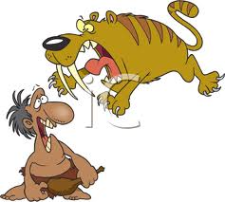
Stres
Z biologického i psychologického hlediska = stav organismu, který je nespecifickou reakcí na jakoukoliv výraznou zátěž tělesnou či psychickou.
Během stresu se spouštějí vývojově staré mechanismy původně umožňující přežití jedince za stavu fyzického ohrožení (útěk – útok).
STRESOR
USTRNUTÍ

Slide 5
Rozlišení podle způsobu prožívání
frustrace - je psychický stav vyvolaný překážkou, která stojí na cestě k cíli nebo brání (ohrožuje) uspokojení určité potřeby
deprivace - je psychický stav, který vzniká, když není dlouhodobě uspokojována základní potřeba (nebo není dosaženo vytýčených cílů)
konflikt - je psychický stav, kdy se jedinec ocitá ve střetu dvou nebo více protichůdných sil (např. vzájemně se vylučujících motivů, potřeb, zájmů, názorů)
rozdíl mezi těmito typy není absolutní, vždy záleží na subjektu, který situaci prožívá.

Slide 6
Základní dimenze
Intenzita
Doba trvání
Náboj
  Eustres
  Distres
Akutní x chronický stres

Slide 7
EUSTRES X DISTRES
Eustres – pozitivní zátěž kdy stres vede k vyšším psychickým nebo fyzickým výkonům (např. hudebníci, studenti, manažeři, sportovci…).
Díky eustresu máme sice příjemné pocity, ale často zbytečně přetěžujeme organismus i když ne v takové míře jako u distresu.
Distres – nadměrná, intenzivně prožívaná zátěž, která může jedince poškodit a vyvolat onemocnění (kardiovaskulární, deprese…) či dokonce smrt.
Notes:
Problém většinou není v tom, že lidé sami sebe vytáčí do stavů zvýšeného emocionálního vzrušení, ale spíše v tom, že toto chování nesledují, nejsou si ho vědomi. Pak dochází k tomu, že jdou za rozumné meze a neznají míru, a škodí tak nejen sobě ale i okolí.

Slide 8
Fyziologické příznaky stresu
Bušení srdce
Nadměrné pocení
Bolest a svírání na hrudní kosti
Nechutenství a plynatost
Křeče v dolní části břicha
Časté nucení na moč
Snížení až nedostatek sexuální touhy
Nepravidelnost menstruačního cyklu
Svalové napětí v oblasti krku a dolní části páteře
Úporné bolesti hlavy (často začínající v zátylku)
Exantén (vyrážka v obličeji)
Potíže v soustředění vidění na jeden bod

Slide 9
Psychické příznaky stresu
Prudké a výrazné změny nálad
Nadměrné trápení se nedůležitými věcmi
Neschopnost projevit emocionální náklonnost a sympatii či empatii
Nadměrné starosti o vlastní zdravotní stav a fyzický zjev
Nadměrné denní snění a stažení se ze sociálního styku
Nadměrné pocity únavy
Snížená schopnost koncentrace
Zvýšená podrážděnost a úzkostnost

Slide 10
Chování a jednání lidí ve stresu
Nerozhodnost a do značné míry i nerozumné nářky
Zvýšená absence v práci, zvýšená nemocnost, pomalé uzdravování po nemocích, nehodách a úrazech
Sklon k nepozornému řízení (auta…) a zvýšená nehodovost
Zhoršená kvalita práce, snaha vyhnout se úkolům, vyhýbání se odpovědnosti, častější výmluvy
Zvýšený počet cigaret a zvýšená konzumace alkoholu
Ztráta chuti k jídlu nebo naopak přejídání
Změny v denním životním stylu a rytmu – dlouhé noční bdění a pozdní vstávání (často s velkým pocitem únavy hned po ránu)

Slide 11
Stresory
= jakýkoli podnět (vnější, vnitřní), který vyvolává stresovou reakci organismu.
Fyzikálně-chemické : zhoršující se životní prostředí, špatná strava, návykové látky (alkohol, nikotin, drogy), nedostatek pohybu a odpočinku, přílišná námaha, nadměrný hluk, elektromagnetické záření.
Úkolové : podstata těchto stresorů je založena na tom, jak jsme schopni uspořádat a řešit různé úkoly a jak se k nim stavíme (např. pracovní, životní).

Slide 12
Stresory
Myšlenkové : souvisí s tím, jak hodnotíme sebe, druhé lidi, svět či události, do kterých se během života dostáváme (způsob myšlení determinuje naše zdraví).
Sociální : vznikají na základě kontaktů a komunikace s ostatními lidmi.
Tato skupina stresorů je do jisté míry ovlivněna i stresory myšlenkovými, které mohou ovlivňovat naše hodnocení sociální reality.

Slide 13
Extrémní stresové situace - trauma
přírodní katastrofy (povodně, požáry, zemětřesení atd.)
dopravní nehody či zřícení letadel
fyzické násilí (zneužívání, týrání)
sexuální násilí
přítomnost na místě tragédie
ztráta majetku (loupež, krádež)

Slide 14
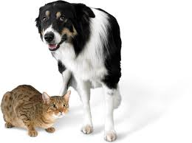
Obecný adaptační syndrom
autor Hans Selye
3 fáze - poplachová reakce
- vyrovnávací fáze
- fáze vyčerpání
Stres není výsadou lidí, lze jej vyvolat u zvířat i u nižších živočichů.

Slide 15
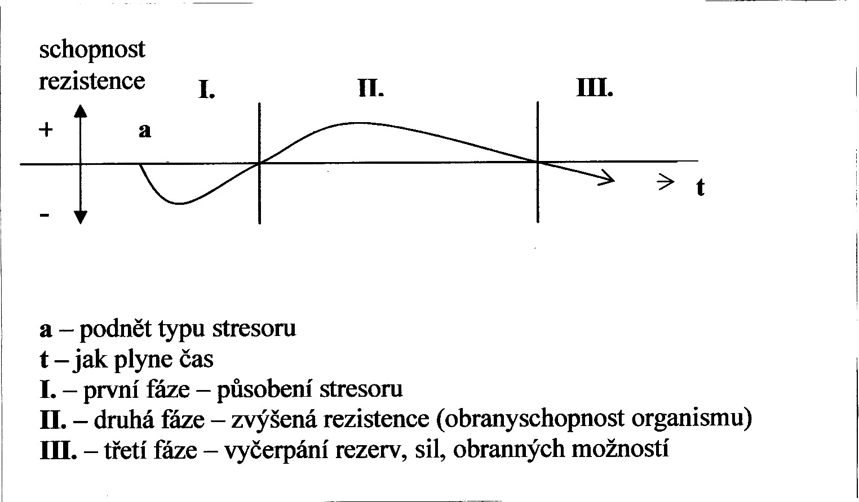
Proces stresu v čase (Hans Selye)

Slide 16
Obranné mechanismy
  Adaptace
    nevědomé, mění způsob, sebeklam
  Zvládání
    Coping – aktivní, snaha

Slide 17
Obranné mechanismy ega
Negace (popření): odmítnutí nebo překroucení nepřijatelných skutečností
potlačení (represe): znepokojující myšlenky nebo vzpomínky jsou odstraněny z vědomí.
vytěsnění: nevědomé potlačení.
racionalizace: dodatečné rozumové, společensky přijatelné vysvětlení (omluvení) nepřijatelných činů nebo myšlenek.
přerámování
  Reakce kyselých hroznů (bagatelizace): znehodnocování nedosažitelného cíle.
  Reakce sladkých citronů: opak, vyzvdihování předností toho, co je dosažitelné.
intelektualizace: nepříjemné téma je učiněno předmětem úvahy, čímž je od něj získán emoční odstup.
regrese (infantlizace): návrat k projevům dřívějšího vývojového stupně.
útěk do fantazie : fantazijní prožívání nedosažitelného, denní snění
projekce: nežádoucí charakteristiky, myšlenky nebo tendence nevědomě připisujeme druhému.
kompenzace
Identifikace: jedinec zvyšuje svou hodnotu napodobováním jiné osoby s vysokou prestiží – jejího chování, hodnot, názorů, atd., čímž si dotyčný jakoby přivlastní část jejích úspěchů.
Sublimace: převedení nepřijatelných pudových motivů do společensky přijatelné formy.

Slide 18
Coping
= zvládání ohrožujících faktorů
Není to jednorázová reakce ale dynamický proces.
Není automatické, ale vyžaduje snahu, vědomý.
Zvládání je snahou řídit dění = stress management.
Dobrý zdravotní stav a dostatek síly, zkušenosti, pomoc okolí…
Zaměření na emoce
Zaměření na problém
Orientace na únik

Slide 19
Obranné mechanismy v praxi
Příklad „Návrat po zranění“
Příklad „Boj o místo v týmu“

Slide 20
Škála stresujících životních událostí
Počet bodů za rok
Reflektuje šanci na vznik onemocnění, poškození zdraví

Slide 21
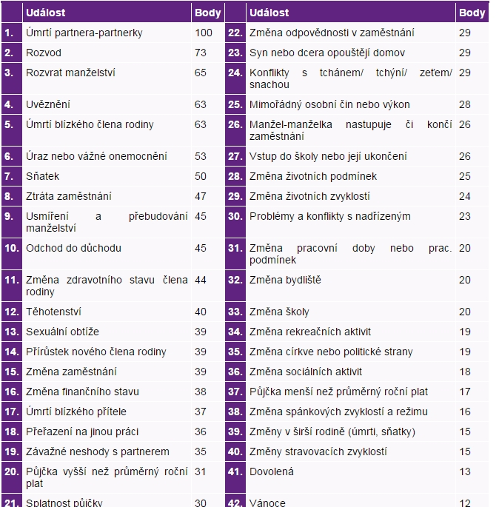

Slide 22
Hodnocení
300 b za poslední rok = vysoké riziko
50-80% riziko zdravotních komplikací
150-299 b = středně vysoké riziko
30-50% riziko zdravotních komplikací
méně než 150 bodů = nízké riziko
méně než 30% riziko zdravotních komplikací
Pomáhající profese běžně 200 bodů za rok !

Slide 23
Desatero odbourávající stres
1. Mluvte o potížích. (Na situaci se pak budete dívat objektivněji.)
2. Dělejte si radost. (Alespoň jednou denně.)
3. Uvolněte se smíchem.
4. Cvičte. (Spalte energii vytvořenou stresem.)
5. Řekněte ne. (Naučte se asertivnímu chování.)
6. Buďte tvořiví. (Najděte si nové podnětné zájmy.)
7. Buďte realističtí. (Přijměte se. Poučte se svými chybami.)
8. Plánujte si čas a stanovte si priority. (Neberte si toho příliš.)
9. Buďte optimističtí. (To, co podnikáte, vás opravdu těší.)
10. Buďte k sobě laskaví. (Dopřejte si fyzickou i emocionální pomoc. Mějte se rádi.)

Slide 24
Prevence stresu
Dopady stresu lze zmírnit:
volbou únosné míry zátěže
správnou životosprávou
pozitivním myšlením
pravidelným pohybem - sport
dostatkem odpočinku
pěstováním koníčků
udržováním dobrých mezilidských vztahů
pojmenováním stresorů a vyhýbáním se jim (je-li to možné)

Slide 25
Faktory ovlivňující odezvu na stres
Osobnost
Kulturní zázemí
Vrozené dispozice
Minulé zkušenosti

Slide 26
Stres a zdravotní stav
aktivuje se sympatikus (adrenalin) →
aktivace svalstva (zvýšení krevního tlaku)
zvýší se srážlivost krve
odkrví se kůže (chladné a opocené ruce)
odkrví se útroby (stažení břišních orgánů)
zrychlené dýchání
proces snižování hmotnosti
produkce kortizolu (Hlavní rolí kortizolu je regulace imunitní odpovědi organizmu. Svým působením imunitní odpověď snižuje.)

Slide 27
Syndrom vyhoření (burn-out)
jedná se o psychický stav, prožitek vyčerpání
vyskytuje se zvláště u profesí obsahujících práci s lidmi nebo alespoň kontakt s lidmi a závislost na jejich hodnocení
tvoří ho řada symptomů především v oblasti psychické, částečně i fyzické a sociální
klíčovou složkou syndromu je emoční vyčerpanost, kognitivní vyčerpání a „opotřebení“ a často i celková únava
všechny hlavní složky burn-out syndromu vycházejí z chronického stresu

Slide 28
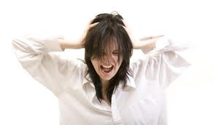
Profese ohrožené vyhořením
lékaři
zdravotní sestry
další zdravotní pracovníci (ošetřovatelky, laborantky atd.)
psychologové a psychoterapeuti
sociální pracovníci ve všech oborech
učitelé
duchovní a řádové sestry

Slide 29
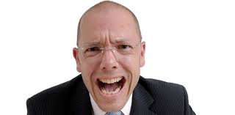
Profese ohrožené vyhořením
dispečeři
úředníci v bankách a úřadech, orgánech státní správy
profesionální funkcionáři, politici, manažeři
právníci
pracovníci věznic
policisté
poradci a informátoři

Slide 30
Příčiny, které spočívají v jedinci
negativní myšlení
člověk nenalézá nebo ztrácí v každodenní práci smysl
neúčinné strategie zvládání stresu (např. neúčinné hospodaření s časem)
nedostatek odolnosti vůči stresu daný konstitučně a temperamentově
nezdravý způsob života

Slide 31
Proces vyhoření
vyhoření
apatie
frustrace
stagnace
nadšení
Notes:
Fáze nadšení, kdy pracující zpočátku překypuje elánem a energií. Je ochoten pro svoji novou práci mnoho obětovat. V práci nachází uspokojení a naplnění, a proto tedy zapomíná na své koníčky a volnočasové aktivity.
Fáze stagnace, která je typická tím, že počáteční nadšení opadá a jedinec začíná zjišťovat, že ne vše je tak ideální, jak si původně myslel. V této fázi se také objevuje potřeba vykonávat volnočasové aktivity.
Fáze frustrace nastává ve chvíli, kdy jedinec začne pochybovat nad smyslem své práce. Tyto pochybnosti jsou nejčastěji založeny na špatných zkušenostech s nespolupracujícím klientem nebo nadřízenými.
Fáze apatie přichází po delší době frustrace a je přirozeným východiskem z pocitu frustrace. Pracující již vykonává pouze nejnutnější povinnosti a svoje zaměstnání považuje za pouhý přísun peněz pro obživu.
Fáze vyhoření je posledním stádiem a u pracujícího jsou již viditelné příznaky syndromu vyhoření. Je to období emocionálního i tělesného vyčerpání.

Slide 32
Prevence vyhoření
Snižovat příliš vysoké nároky
Naučit se říkat ne
Stanovit si priority
Dělat přestávky
Zacházet rozumně se svým časem
Vyjadřovat otevřeně svoje pocity
Vyvarovat se negativního myšlení
Doplňovat energii
Zajímat se o své zdraví
Využívat nabídek pomoci

